Slide 1
PLADS TIL PIGER
Når pigerne selv er med til at skabe
Foreningernes aften
Ry Hallerne

Slide 2
Vi har ikke forsøgt at gætte.
Vi har spurgt pigerne – og lyttet.
PIGEPANELET
LØBENDE WORKSHOPS
REEL INDFLYDELSE
12–13 piger
fra 13–18 år
I dag ca. 15–20 år
Dialog og idéudvikling
gennem hele processen
Vi har ikke bare spurgt.
Vi har ændret projektet
på baggrund af deres svar.
Det vigtigste er ikke, at vi har spurgt. Det er, at vi har taget deres ord med på vejen.

Slide 3
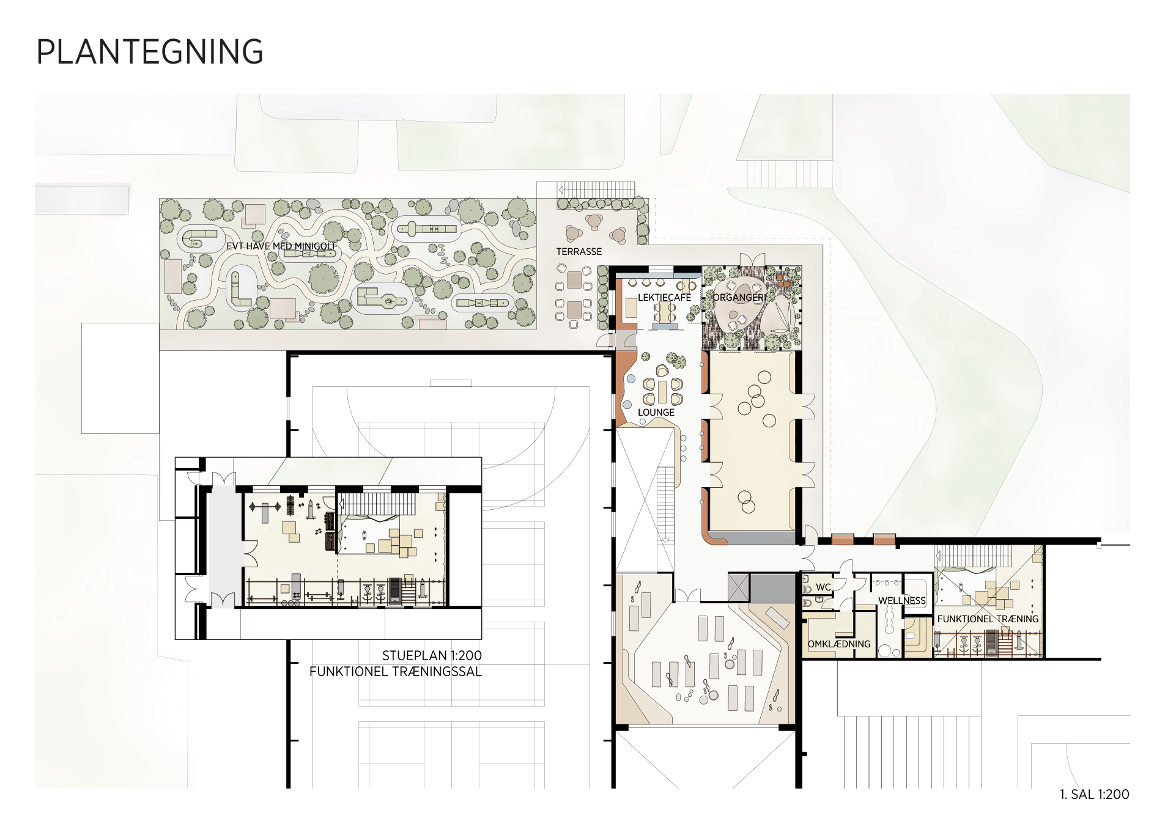
De har været med til at skabe stedet
Fra de store linjer til farven på væggene
01
1. salen
Hvad skal 1. sal bestå af?
02
Holdtræning
Hvilke former for træning giver mening?
03
Farverne
Ja – også farven på væggene.
Det er også deres sted.

Slide 4
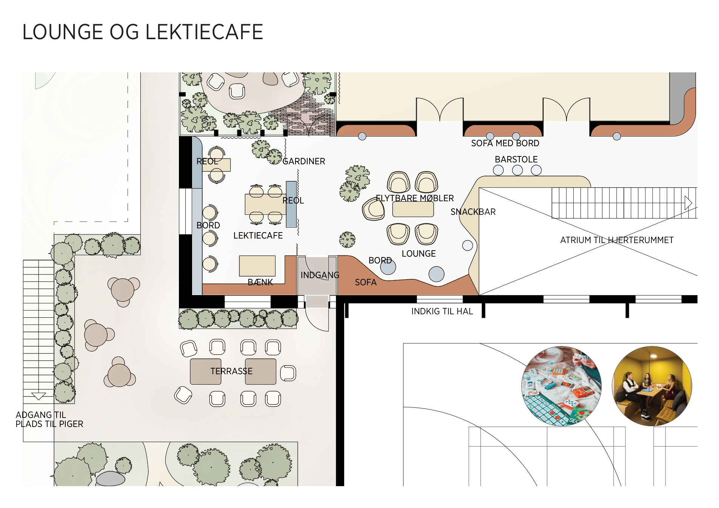
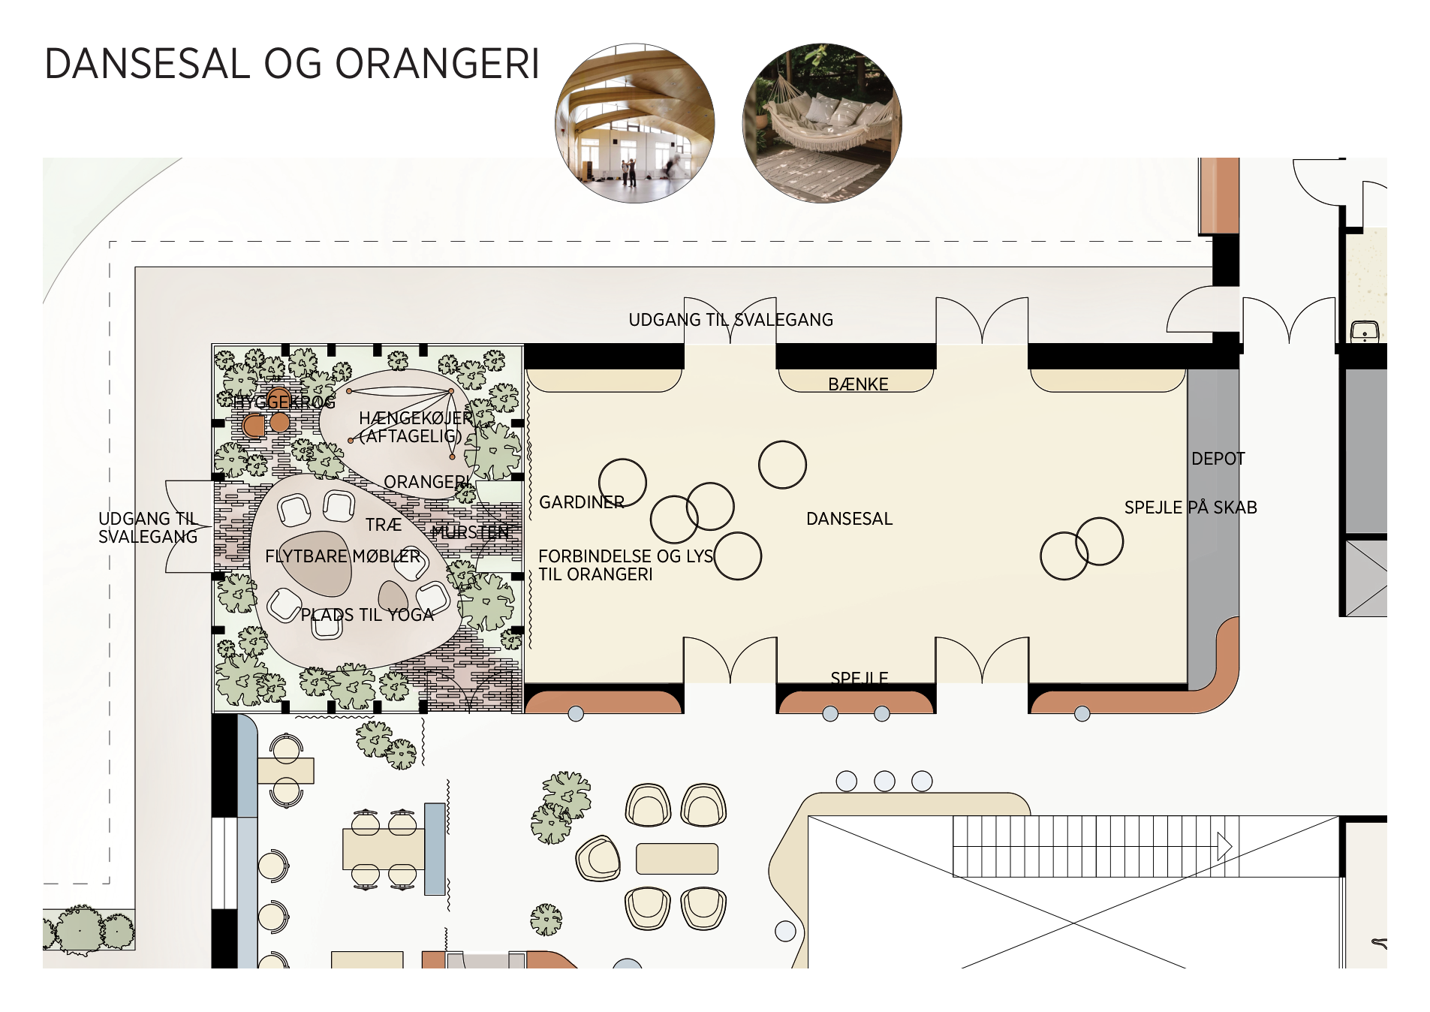
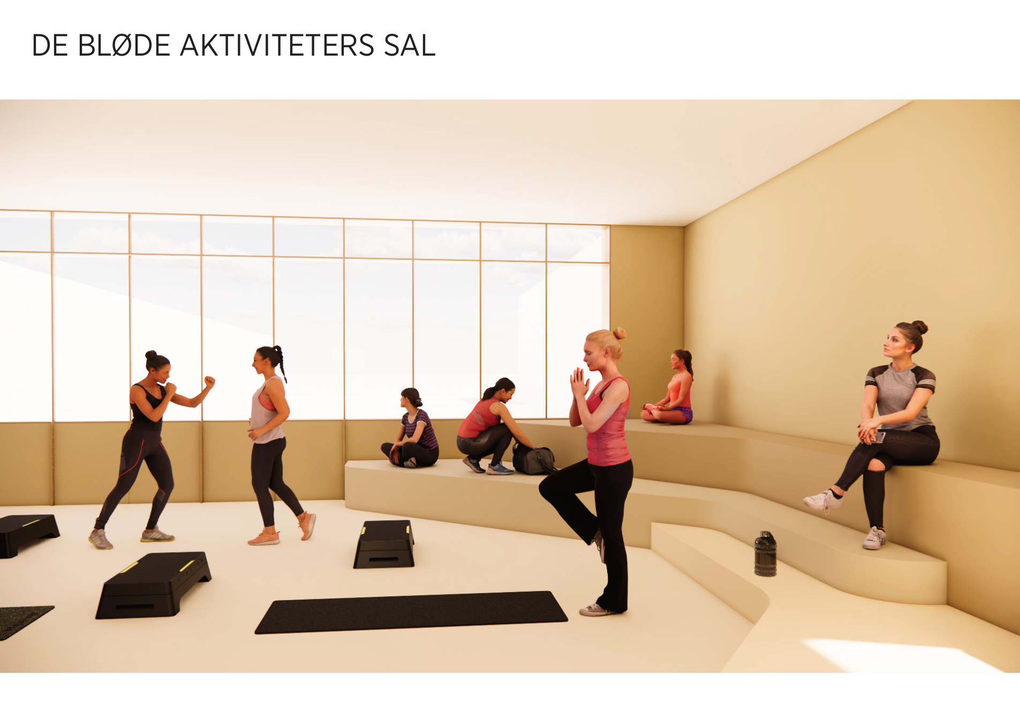
Det handler ikke kun om aktiviteter.
Det handler om at have et sted, hvor man kan høre til.
HÆNGE UD
VÆRE AKTIV
BARE VÆRE
Lounge • lektiecafé • dans • yoga • bløde aktiviteter • funktionel træning
Og nogle gange har man bare brug for at være sammen – uden at skulle præstere.

Slide 5
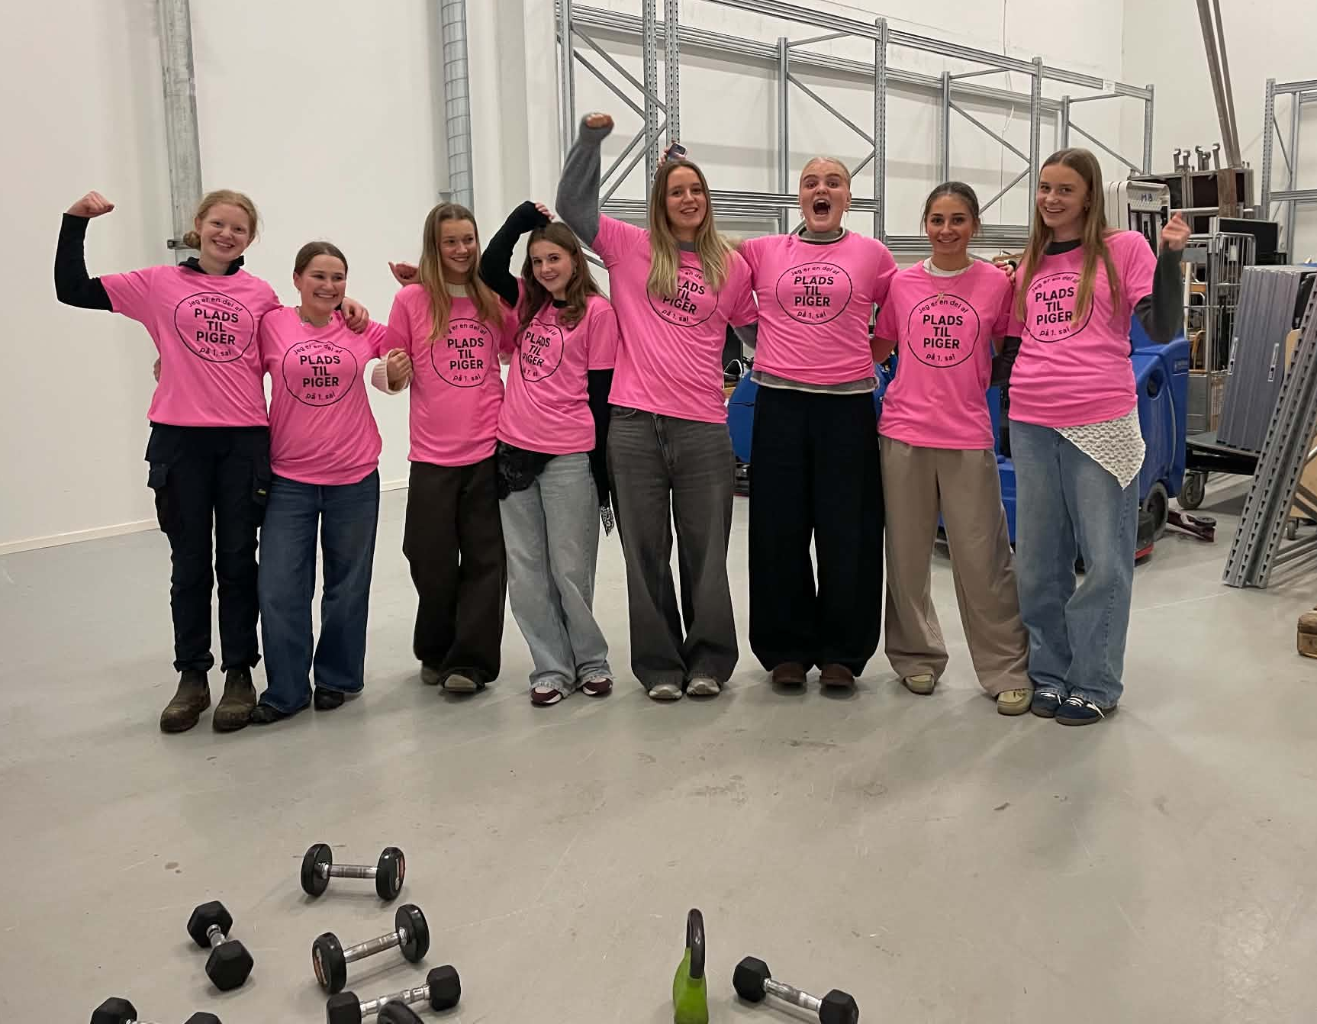
“Vi skal ikke bare føle, at der er lavet en plads til os.
Vi skal også føle, at vi selv har været med til at skabe den.”
Sif er en del af PigePanelet og starter nu på
hos DGI.

Slide 6
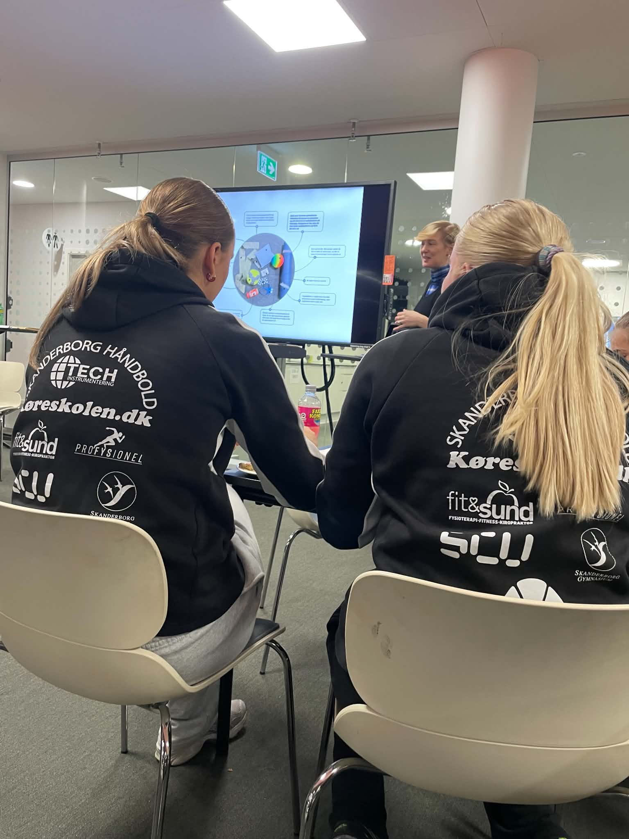
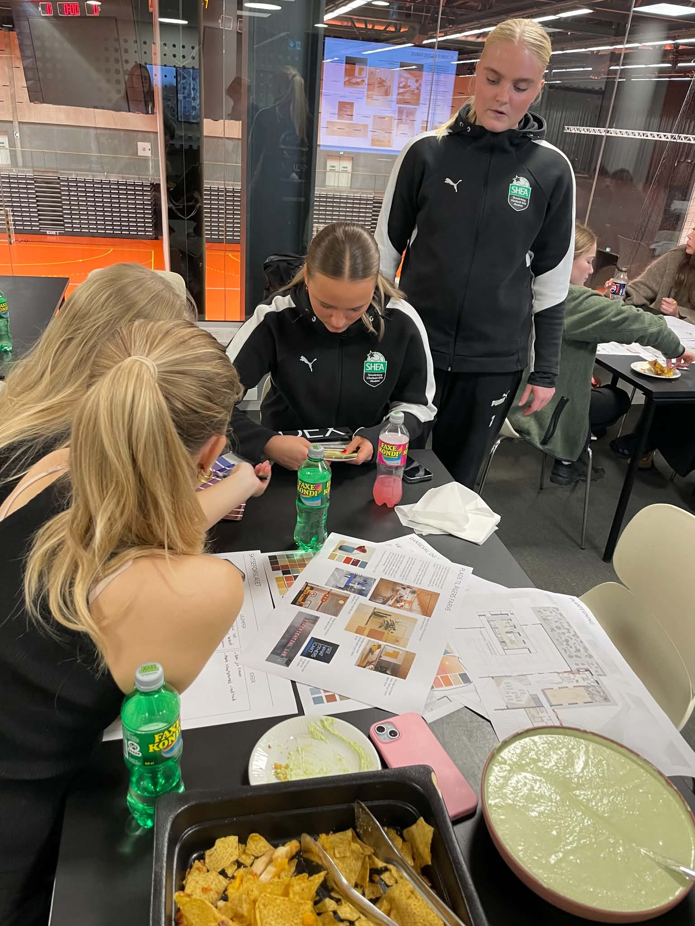
Vi er blevet set og hørt
Det fedeste…
Vores ideer blev visualiseret fra gang til gang
At få lov at drømme stort
Gøre en forskel for piger – bidrage til at piger bliver hørt
- Skabe et sted som kan få stor betydning for andre
Sif er en del af PigePanelet og starter nu på
Ungleder-uddannelsen hos DGI.
Sif fortæller selv …

Slide 7
Det, vi har lært
LYT
GIV PLADS
GIV ANSVAR
Unge skal ikke bare høres.
De skal tages alvorligt.
Lad deres idéer ændre
det, I selv havde tænkt.
Når unge får reel indflydelse,
kan de også vokse med opgaven.
Pigerne skal ikke bare opleve, at der er plads til dem.
Der skal være plads til deres stemme.

Slide 8
Og så er spørgsmålet til jer …
Hvad ville der ske, hvis I spurgte pigerne
– og lod deres svar ændre noget?
PLADS TIL PIGER • FÆLLEDEN

